Slide 1


LARAVEl
The PHP Framework for Web Artisans

Slide 2
შინაარსი
მოკლე ისტორია
გამოყენება & მიზანი
როგორც დავაყენოთ
მნიშვნელოვანი ბრძანებები
Artisan(Comand line Interface)
ფაითა სტრუქტურა
მონაცემთა ბაზასთან კავშირი
Migrate კონტროლი
Controller -> View (Bind)
Routing::post/::get
View-ს კონტროლი და ნებართვები(middleware)
Register, Log In, Log Out

Slide 3
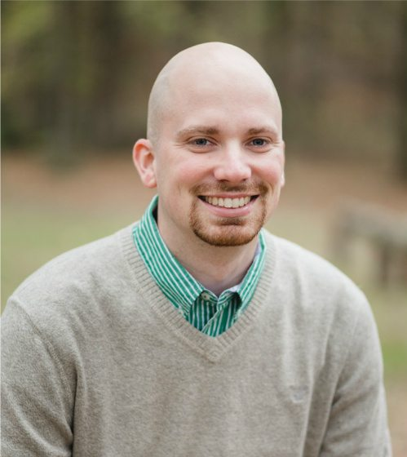

მოკლედ ისტორია
2011 ივნისი Laravel 1გამოშვება
Taylor Otwell

Slide 4
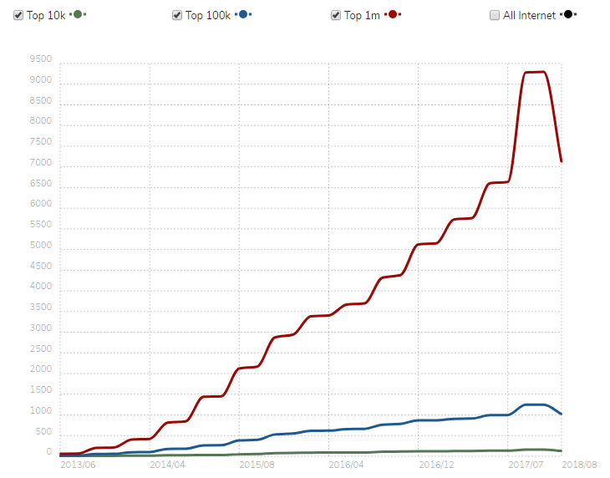
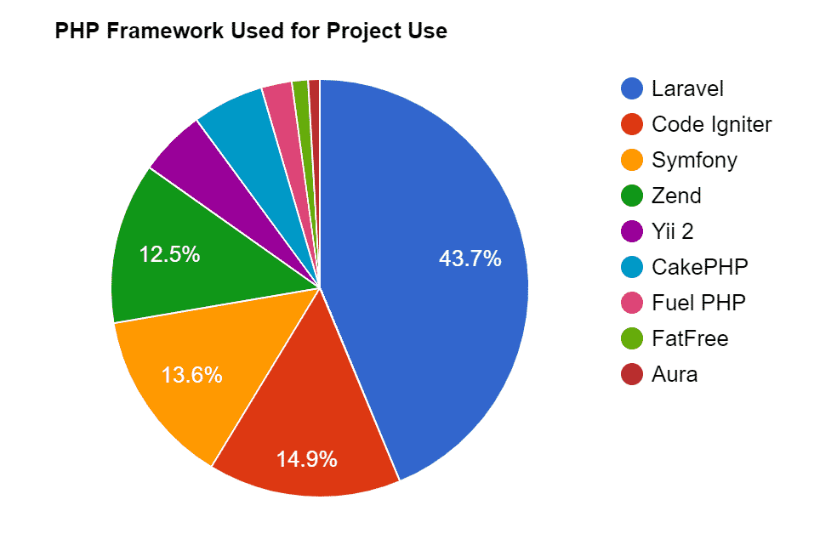
გამოყენება

Slide 5
რატომ ვისწავლო?
Open-source
ჩაშენებულია ხშირად გამოყენებული ფუნქციონალი
უსაბრთხოება
მოთხოვნების შეწყვეტა, დამუშავება
კომპონენტებზე ინდივიდუალური წვდომა
MVC – Model View Control
დიდი ჯგუფის ერთდროულად მუშაობა
ლამაზი კოდი & კარგი სტრუქტურა

Slide 6



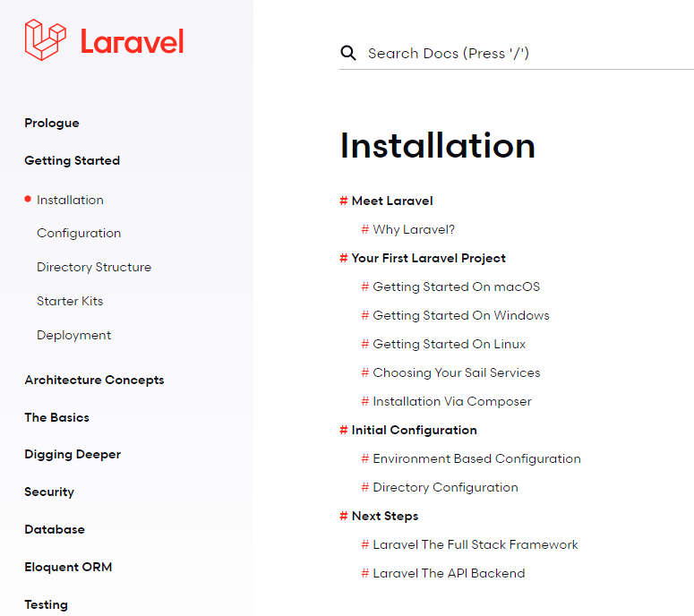
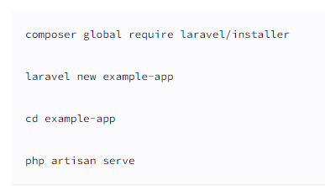
როგორ დავაყენო?

Slide 7

პრაქტიკული ნაწილი

